Slide 1

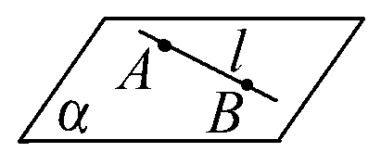
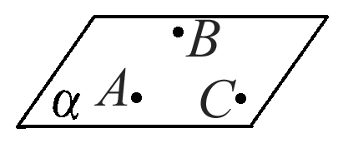
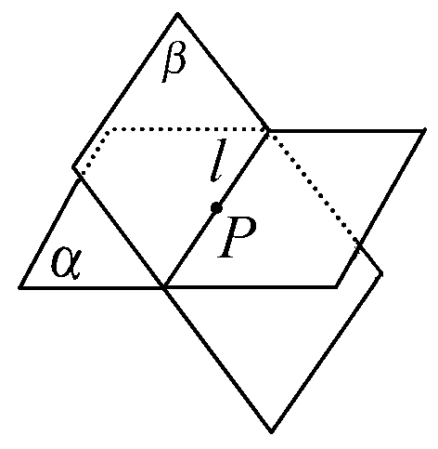
1.三个基本性质
公理 | 内容 | 图形 | 符号 | 作用
基本性质1
基本性质2
基本性质3
如果一条直线上的两点在一个平面内，那么这条直线上的所有点都在这个平面内
A∈l,B∈l,且A∈α，
B∈α⇒l⊂α
判定直线在平面内
A，B，C三点不共线⇒存在唯一的平面α使A,B,C∈α
经过不在同一条直线上的三点，有且只有一个平面
确定平面的依据
如果不重合的两个平面有一个公共点，那么它们有且只有一条过该点的公共直线
①判定两个平面相交
②作两个平面的交线
③证明点共线或线共点
P∈α且P∈β⇒α∩β=l且P∈l

Slide 2
2.空间中两条直线的位置关系
定
义
同一平面内，有且只有一个公共点
相
交
共
面
平
行
定
义
同一平面内，没有公共点
位
置
关
系
定
义
不同在任何一个平面内，没有公共点
异
面

Slide 3



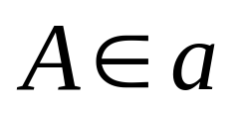
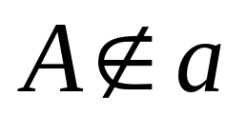
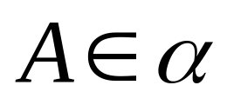
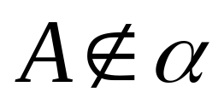
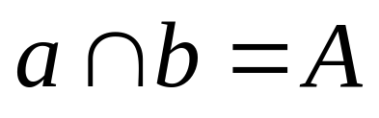
3.点、线、面的基本位置关系
（1）符号表示：
点A、
线a、
面α
（2）集合关系：
图形 | 符号语言 | 文字语言(读法)
A
a
点在直线上
A
a
点不在直线上
α
A
点在平面内
A
α
点不在平面内
A
b
a
直线a，b交于点A

Slide 4
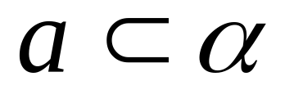
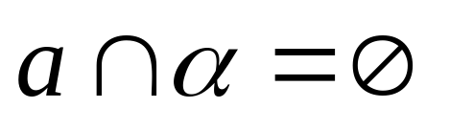
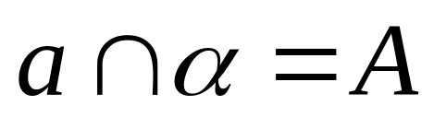

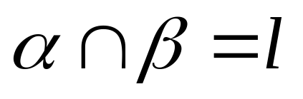
图形 | 符号语言 | 文字语言(读法)
a
直线a在平面α内
α
a
α
直线a与平面α无公共点
a
α
A
直线a与平面α交于点A
α
平面α与β相交于直线l
β

Slide 5
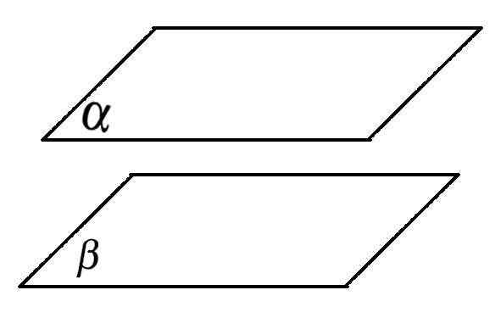

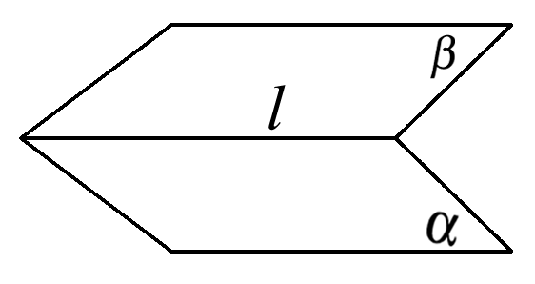

4.两个平面的位置关系
位置关系 | 图形表示 | 符号表示 | 公共点
平面α与平
面β平行
没有公共点
平面α与平
面β相交
有一条公共直线

Slide 6
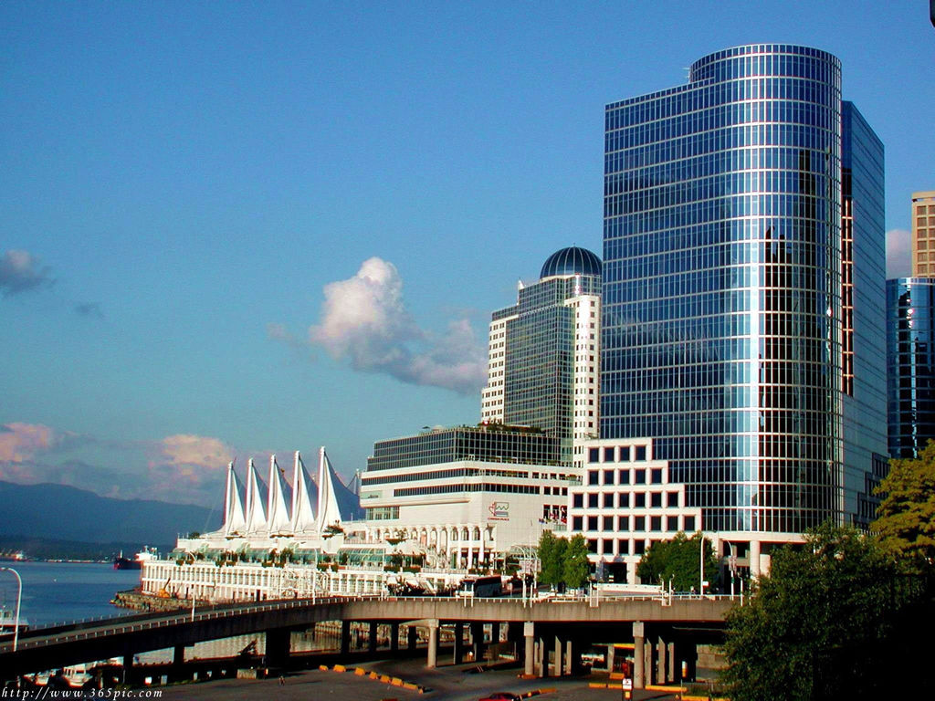
多种多样的空间几何体也是由一些基本的图形：点、线、面组成. 认识空间图形就要研究它们的位置关系！

Slide 7

观察海面，它呈现出怎样的现象？

Slide 8
1、判断下列各题的说法正确与否：
（1）一个平面长 4 米，宽 2 米； ( )
（2）平面有边界； ( )
（3）一个平面的面积是 25 cm ²； ( )
（4）菱形的面积是 4 cm ²； ( )
（5）一个平面可以把空间分成两部分. ( )
YOUR SITE HERE

Slide 9

【即时训练】
判断下列命题是否正确:
经过三点确定一个平面.
(2)经过同一点的三条直线确定一个平面.
(3)若点A∈直线a，点A∈平面α，则a⊂α.
(4)平面α与平面β相交，它们只有有限个公共点.
( )
( )
( )
( )

Slide 10
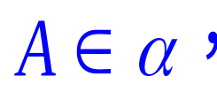
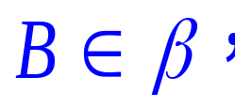
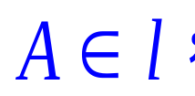
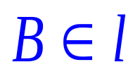

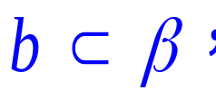
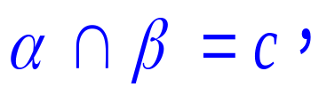
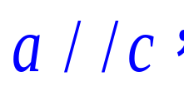
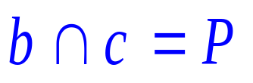
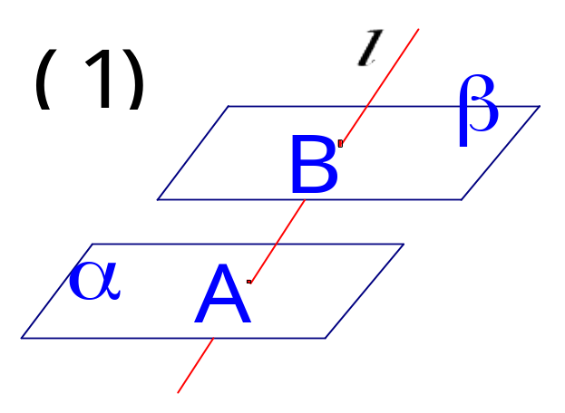
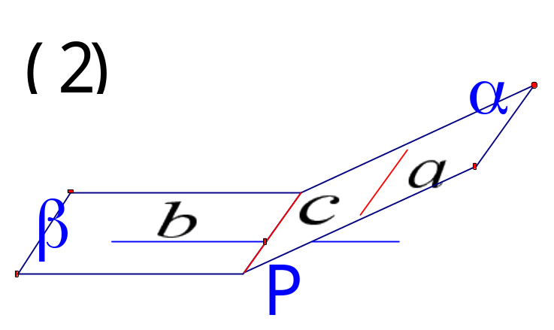
将下列符号语言转化为图形语言：
（1）
（2）
说明：画图的顺序:先画大件(平面),再画小件(点、线)

